Slide 1
基于Scratch的人工智能
少儿编程平台

Slide 2
Contents
1
项目背景
2
产品介绍
4
项目预期
3
项目基础
5
商业模式

Slide 3
01
项目背景
BACKEGROUND OF PROJECT

Slide 4
发达国家先行布局，少儿编程纳入教育体系成主流趋势
2017年，特朗普签署备忘录，
拨款2亿美元支持STEAM教育
尤其重点支持计算机科学
韩国教育部规定2018年起编程
纳入小学正规必修课程
2016年，芬兰首次将编程
纳入小学教学大纲，从
小学一年级开始
2017年，日本政府将中小学校
必修编程科目加入到了
新的成长战略草案中
自2014年起，英国将电脑编程
编写纳入中小学的必修课程
新加坡在2017年要求把
编程纳入小学考试范围
2010年,以色列将编程纳入
高校必修科目要求孩子从
小学一年级学习编程。

Slide 5
中国人工智能企业蓬勃发展，逐步缩小国际差距
468
328
290
233
207
北京
旧金山
伦敦
上海
纽约
全球人工智能TOP城市人工智能企业数量
世界各国儿童编程渗透率

Slide 6
国内政策指向，多方举措同步发展
国内情况
Domestic Situation
十八大以来，中央及教育部各规划，文件频繁强调教育信息化，鼓励各级学校积极探索信息技术在教学模式中的应用。
2015年教育部印发《教育信息化“十三五”规划》，提出积极探索信息技术在“众创空间”、跨学科学习。
2017年，国务院发布：《新一代人工智能发展规划》提出人工智能成为国际竞争的新焦点，在中小学阶段设置人工智能相关课程。
顶层设计
政策先行
2017年起，信息技术成为
浙江高考科目之一
十九大报告进一步提出，开展网络教育，编程教育从属于信息技术教育，在现代化的国家战略背景下，互联网少儿编程行业所处的政策大环境十分积极。
教育部办公厅印发《2019年教育信息化和网络安全工作要点》

Slide 7
02
产品介绍
INTRODUCTION OF PRODUCTS

Slide 8
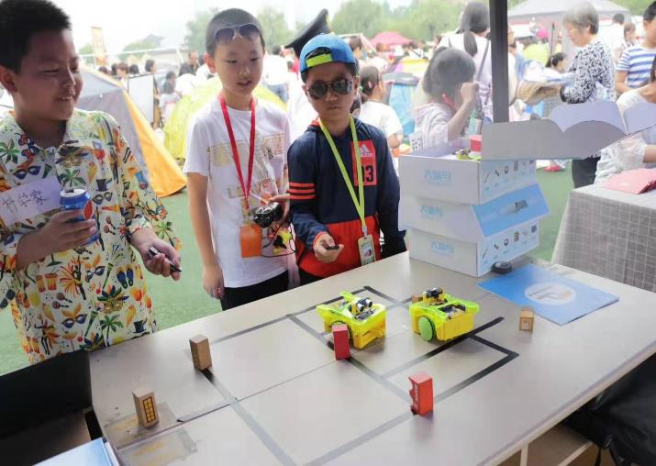
产品意义
Aim At Children
01
04
编程基础知识
思维逻辑能力
02
05
系统使用方法
培养过程思维
03
06
自主学习能力
深入了解编程

Slide 9
03
项目基础
Project Foundation

Slide 10
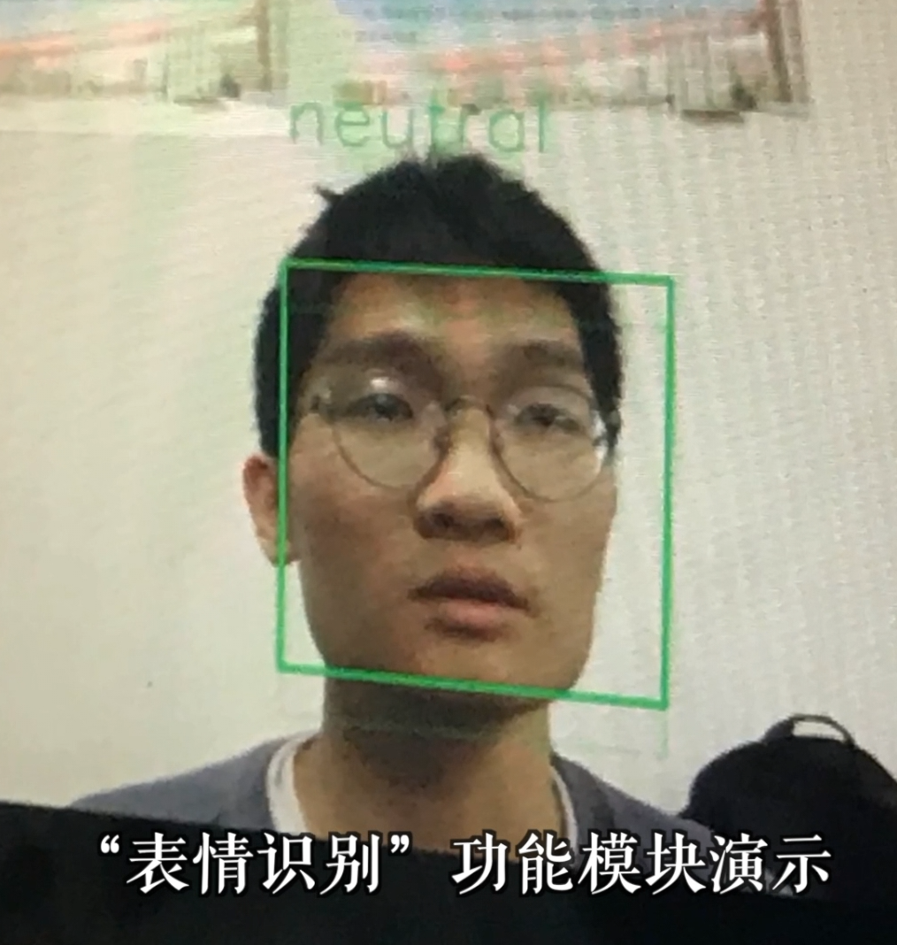
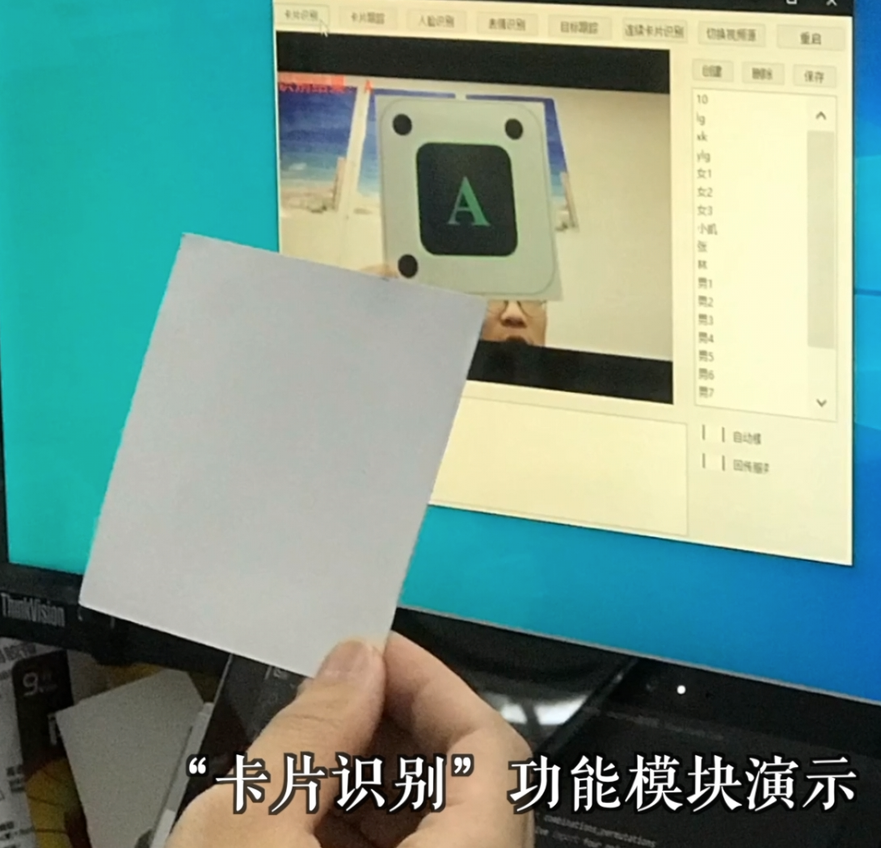
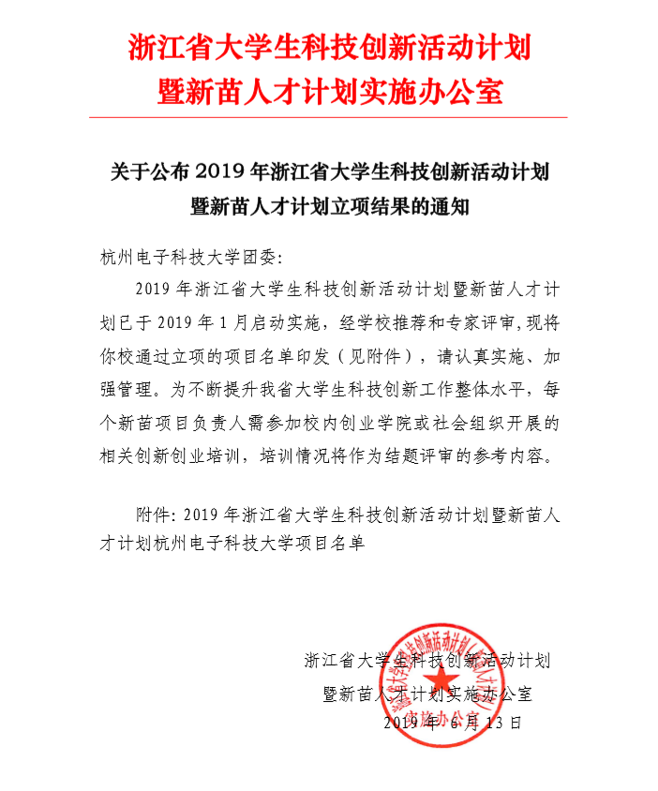
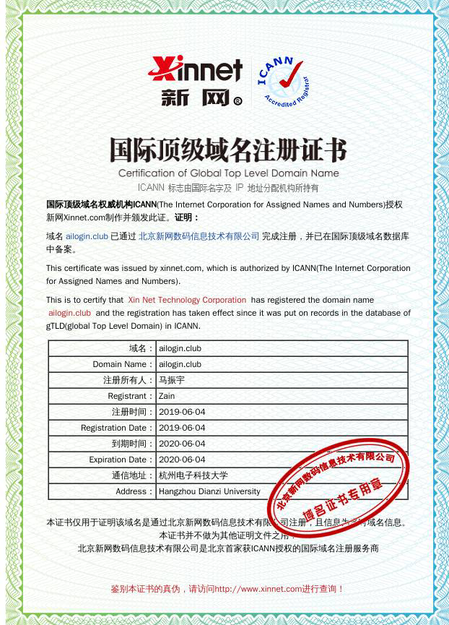
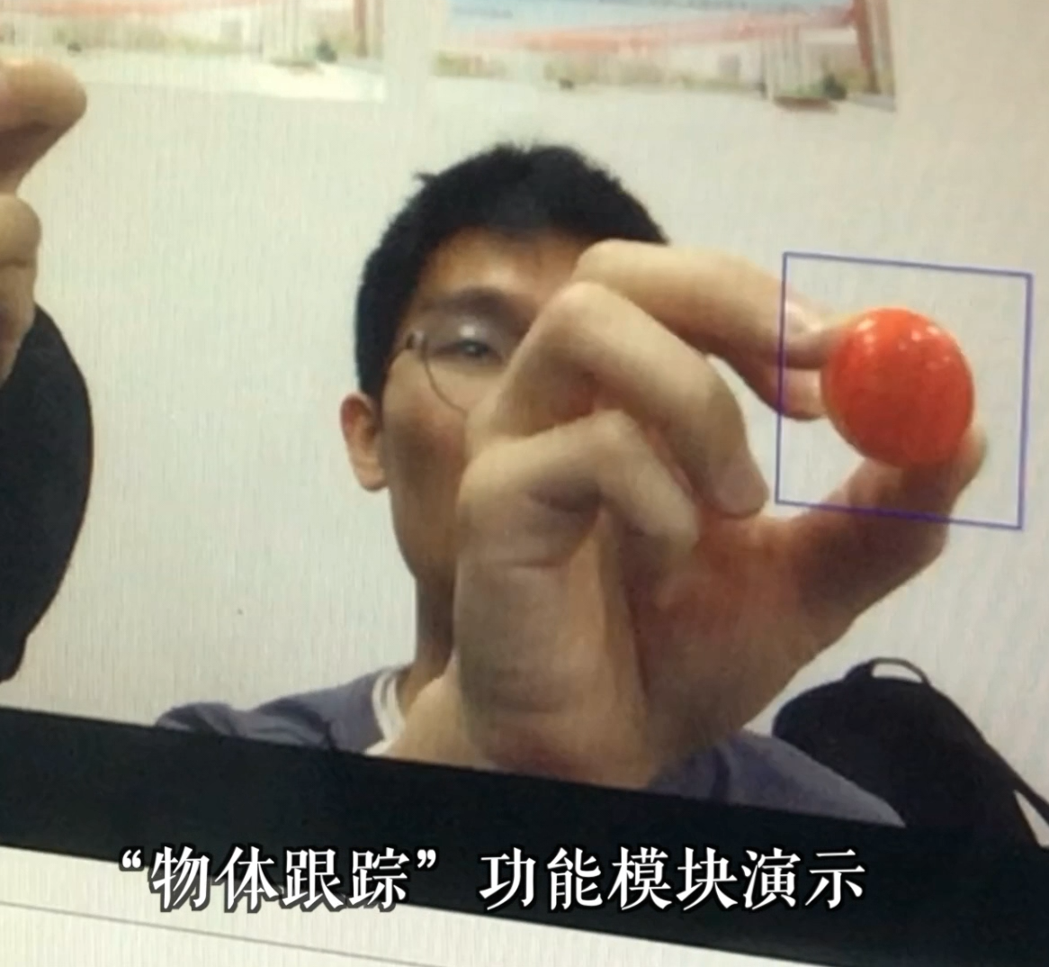
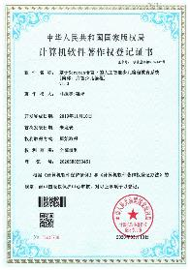
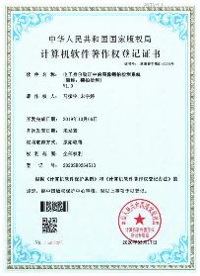
算法部分
Innovative design
人脸识别、表情识别
路径识别、卡片识别
语音播报、物体跟踪
人工智能算法
域名申请证书
人脸翻拍技术检测“新苗”立项
两项软著证书

Slide 11
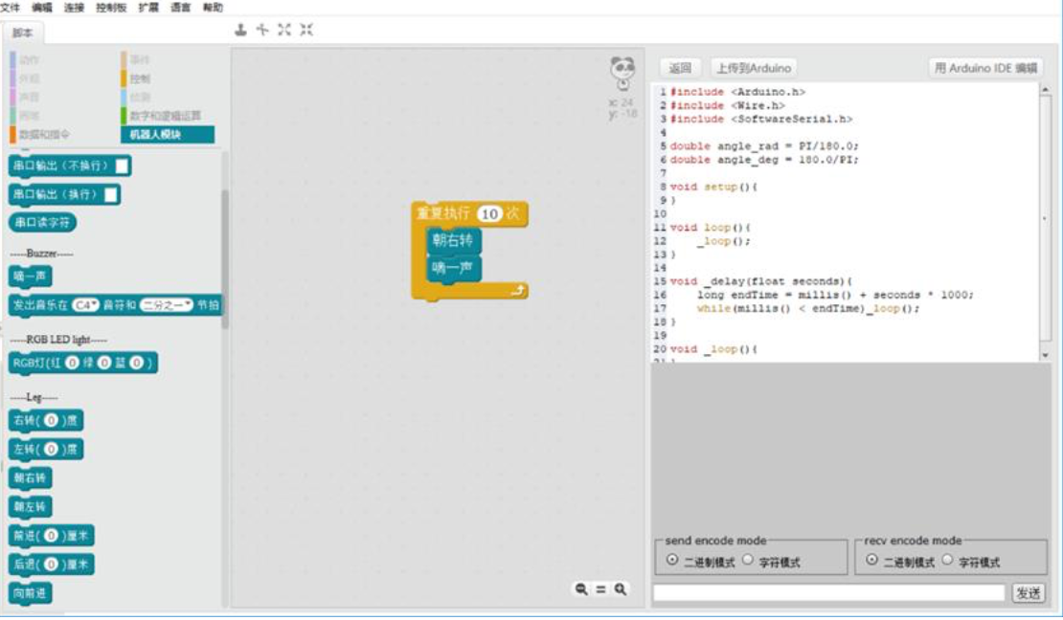
软件部分
Innovative design
软件 — 功能模块化
模块化设计
团队成员已经熟悉Scratch的基本特征，了解如何对Scratch进行二次开发，目前平台内容模块正在开发中 。

Slide 12
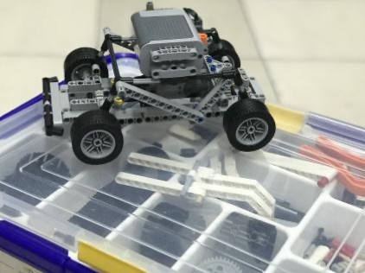
硬件部分
Innovative design
硬件 — 部件模块化
模块化设计
小车方面已经通过多种可拼装积木部件初步搭建起带有原始底座的基础版小车，附带可拼装接口，能够实现使用者对小车功能与样式的自定义；
Arduino技术目前发展较为完备，可以满足项目在硬件上所需的功能，为项目提供坚实的硬件基础。

Slide 13
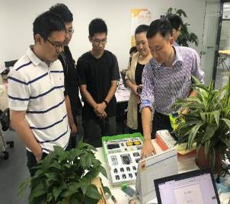


校企合作
School-enterprise Cooperation
实验室的设备支持和校外企业的市场优势
脑机协同技术（科技部）国际联合研究中心
浙江省脑机协同智能重点实验室
Brain-Machine Collaborative
Intelligence Laboratory
杭州大嘴鸟机器人编程教育公司

Slide 14
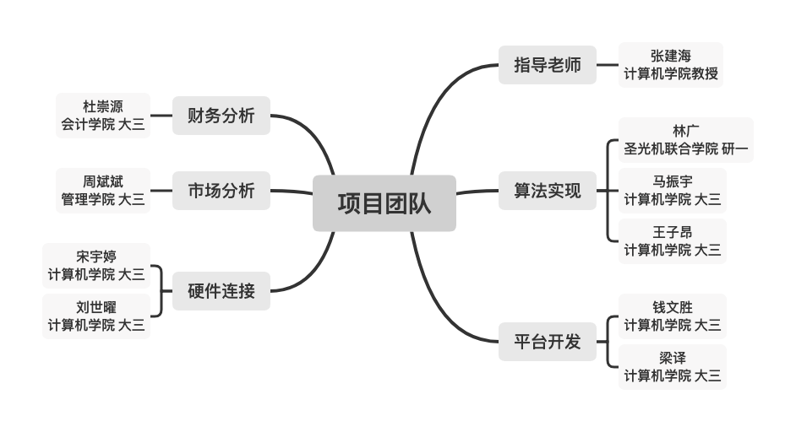
人员构成
Current Achievements

Slide 15
04
项目预期
Project Expectation

Slide 16
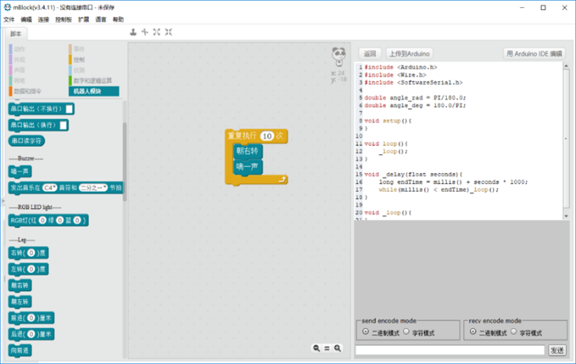
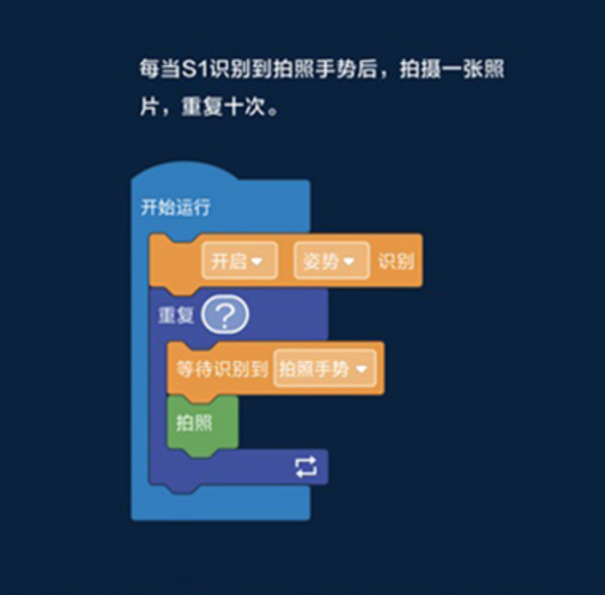
阶段目标
Milestones
界面UI设计
功能模块的嵌入
编程小车的连接
平台开发
我们会增加小车的接口与模块，让小车通过 S4A 与 Scratch 平台进行连接，并将已开发好的人脸识别、图像识别、物体跟踪等功能模块加入到平台中，丰富小车的功能。

Slide 17
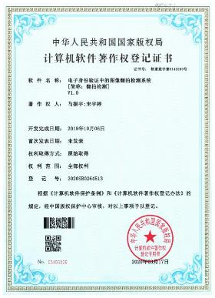

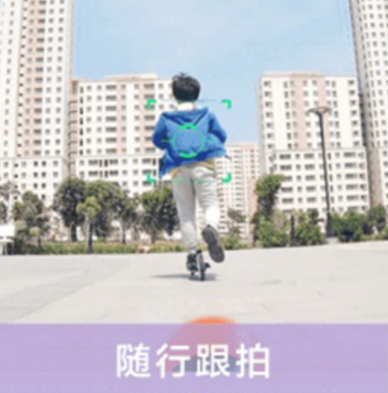
阶段目标
Milestones
持续开发人工智能算法
继续申请软著与专利证书
算法模块
我们将继续重点研发出新的人工智能模块，以满足编程小车在不同情景下的多种功能需求，为功能模块的自主化设计提供无限空间。

Slide 18
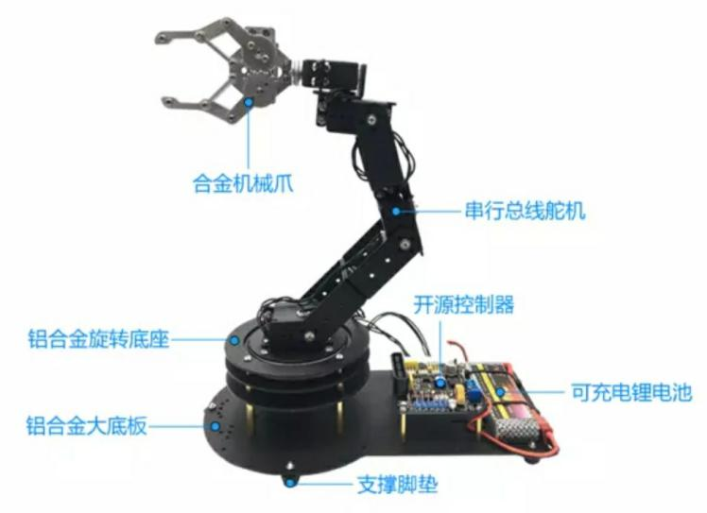
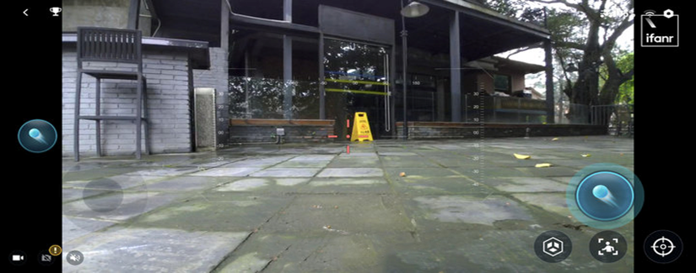
阶段目标
Milestones
外部硬件模块化设计
硬件模块
将以编程小车为平台，增加模块化硬件，如机械臂、摄像头，结合已有的人工智能算法模块实现多样式的有趣功能。

Slide 19
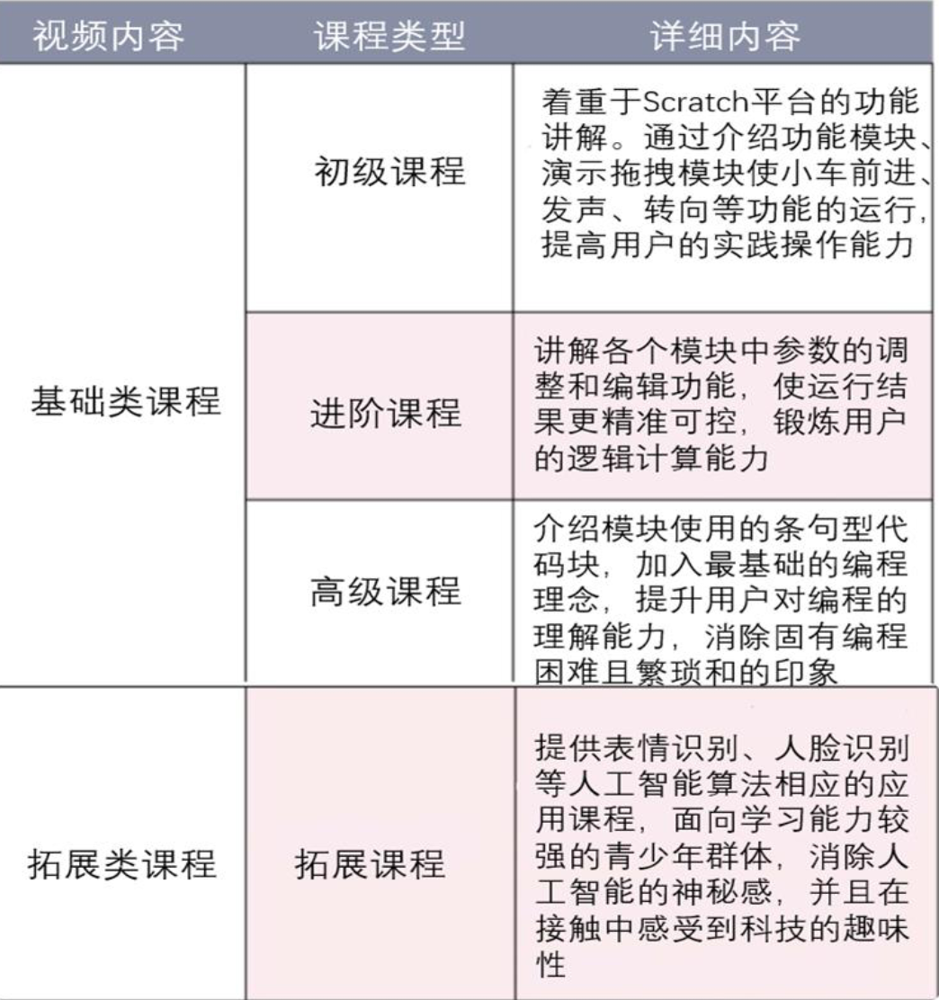
阶段目标
Milestones
从易到难预设关卡
不同情景编程任务
实践式新科学课程
将在教育平台中提供项目式实践教程，通过从易到难的学习关卡与不同情景下的任务启蒙孩子们的编程思维。
在学习和掌握课程的编程知识后，孩子们也可以在编程平台中尝试自由编程，为小车编写独门绝技。

Slide 20
05
商业模式
Business Model

Slide 21
商业模式
Current Achievements
02
01
02
产品
盈利
加入了人工智能
更加具有市场竞争力
出售小车、课程、平台、功能拓展包、服务费
01
03
04
03
资源
业务
04
技术开发组、课程研发组、市场组、财务组
技术、市场、政策

Slide 22
竞争策略
Promotion
产品技术
加大研发力度、强化产品性能
产品价格
定价低于市场平均水平
现有市场
依托于大嘴鸟的现有资源，逐步打开市场
未来市场
对准空白的下沉市场，挖掘潜在客户

Slide 23
市场战略
Technological Innovation
免费试用名额 市场数据分析
宣传与推广
产品升级
与学校开展合作
树立品牌形象
市场前期
市场中后期

Slide 24
未来发展
Technological Innovation
编程乐趣化
学校专属课程开发
提高编程渗透率
产品提升改进
揭开人工智能
与编程的神秘面纱

Slide 25
谢谢观看，欢迎指导
THANK YOU FOR WATCHING THE SLIDES

